Slide 1

Einfache analoge
Verschlüsselungsmethoden aus der Geschichte der Geheim- und Nachrichtendienste
Zusammengestellt von:
Dieter Bacher
Wissenschaftlicher Mitarbeiter am Ludwig Boltzmann Institut für
Kriegsfolgenforschung, Graz-Wien-Raabs, und Mitglied des „Austrian Center for
Intelligence, Propaganda and Security Studies“ (ACIPSS)

Slide 2
Worum geht es?
Willkommen zum PowerPoint-Quiz „Verschlüsselungsmethoden“!
Die Aufgabe: Das Quiz zeigt Dir zuerst auf einer Folie einen Text, der mit einer
bestimmten Verschlüsselungsmethode codiert wurde.
Jeder der vier gezeigten Codes wurde „analog“ d. h. ohne Hilfe eines Computers
erstellt und kann auch ohne Computer entschlüsselt werden.
Wenn Du möchtest, kannst Du versuchen, den Code selbst zu knacken. Schau Dir
dafür den Code genau an – und versuche folgende Dinge herauszufinden:
  Kommen Zahlen/Zeichen mehrfach vor?
  Kommen Gruppen von Zahlen/Zeichen öfter vor?
Dies ist meist der erste Schritt, um einen Code zu „brechen“ d. h. die Nachricht zu
entschlüsseln, ohne dass die Verschlüsselungsmethode und der Schlüssel bekannt
sind.
Dann geht es weiter zu den nächsten Bildern, die erklären, wie der angewandte
Code funktioniert und ob/wie man ihn „brechen“ kann.
Ich wünsche Dir Viel Spaß und Interesse beim Erlernen dieser einfachen Codes!

Slide 3
Wofür Verschlüsselung,
und was hat das mit Geschichte zu tun?
Vom Ende des Zweiten Weltkrieges 1945 bis zum Zerfall der Sowjetunion 1991 gab
es eine Zeit, die nannte man den „Kalten Krieg“.
Sie war geprägt von einem globalen politischen Konflikt zwischen dem
„Warschauer Pakt“ ost- und südosteuropäischer Staaten unter der Führung der
Sowjetunion einerseits, und der NATO West- und Südeuropas und den USA
andererseits.
In diesem Konflikt spielten Geheim- und Nachrichtendienste eine wichtige Rolle.
Diese Dienste hatten den Auftrag, möglichst viele Informationen über die jeweils
andere Seite zu sammeln, auch in Österreich.
Um diese Informationen zu schützen, wurden Nachrichten wie z.B. Briefe oder
Dokumente verschlüsselt – damit die „andere Seite“ sie nicht lesen konnte.
Das heißt, wenn man sich mit der Geschichte dieser Nachrichtendienste und ihrer
Aktivitäten beschäftigt, hat man auch mit diesen „Codes“ zu tun.
Vier der Verschlüsselungsmethoden, die damals in Österreich von Nachrichten-
diensten verwendet wurden, werden in diesem „Code-Quiz“ vorgestellt.

Slide 4

Verschlüsselter Text 1
Geheimtext:
OWFF KAWV AWKD WKWF CGWF FWF, VSFF ZSTW FKAW VAWA WFUG VWWJ XGDY JWAU ZYWC FSUC L!
Beginnen wir mit einem einfachen Code – vielleicht kennst Du diese Methode ja bereits.
Schau Dir den „Code“ einmal an – fällt Dir etwas besonderes auf?
Klicke weiter, wenn Du die Auflösung sehen möchtest.

Slide 5
Verschlüsselter Text 1
Geheimtext:
OWFF KAWV AWKD WKWF CGWF FWF, VSFF ZSTW FKAW VAWA WFUG VWWJ XGDY JWAU ZYWC FSUC L!
Was einem „Dechiffrierer“ (so heißen die Leute, deren Aufgabe es
Ist, Codes zu „brechen“) hier sofort auffällt:
Ein Buchstabe (W) kommt sehr oft vor.
Ein zweiter Buchstabe (F) kommt auch oft vor.
Diese beiden Buchstaben kommen oft gemeinsam vor.
Dies sind sehr wertvolle Hinweise… schau Dir mal die nächste Grafik an.

Slide 6

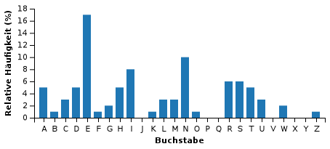
Die Häufigkeitsanalyse
Diese Statistik zeigt, wie oft in der deutschen Sprache in einem Text einzelne Buchstaben durchschnittlich vorkommen.
Wenn wir nun „W“ und „F“ durch die beiden häufigsten in der Statistik ,“E“ und „N“ ersetzen…

Slide 7
Cäsar-Chiffre und Häufigkeitsanalyse
Ergibt Sinn! Es scheint sich also um ein „Cäsar-Chiffre“ zu handeln.
D. h. jeder Buchstabe wurde durch einen anderen ersetzt.
ENN E E E EN EN NEN NN E
OWFF KAWV AWKD WKWF CGWF FWF, VSFF ZSTW
N E E E N E E E E N
FKAW VAWA WFUG VWWJ XGDY JWAU ZYWC FSUC L!

Slide 8
Cäsar-Chiffre
ENN E E E EN EN NEN NN E
OWFF KAWV AWKD WKWF CGWF FWF, VSFF ZSTW
N E E E N E E E E N
FKAW VAWA WFUG VWWJ XGDY JWAU ZYWC FSUC L!
Nun muss man nur noch „weiterrätseln“:
Das erste Wort am Satzanfang dürfte „Wenn“ oder „Denn“ heißen.
Das Wort nach dem ersten Beistrich dürfte „dann“ bedeuten.
Die weiteren so „dechiffrierten“ Buchstaben überträgt man dann wieder auf den ganzen Text d. h. V=D und S=A.
Daraus ergibt sich: Teile der 4. und 5. Gruppe dürften „lesen“ heißen (D WKWF). D. h. D=L.
Und so weiter und so weiter, bis man alle Buchstaben aufgelöst hat.
Das sieht dann so aus:

Slide 9
Cäsar-Chiffre
W | E | N | N | S | I | E | D | I | E | S | L | E | S | E | N | K | O | E | N | N | E | N | , | D | A | N
O | W | F | F | K | A | W | V | A | W | K | D | W | K | W | F | C | G | W | F | F | W | F | , | V | S | F
N | H | A | B | E | N | S | I | E | D | I | E | S | E | N | C | O | D | E | E | R | F | O | L | G | R | E
F | Z | S | T | W | F | K | A | W | V | A | W | K | W | F | U | G | V | W | W | J | X | G | D | Y | J | W
Í | C | H | G | E | K | N | A | C | K | T | !
A | U | Z | Y | W | C | F | S | U | C | L | !
D. h. diese Verschlüsselung ist leicht
mit einer Häufigkeitsanalyse zu knacken.
Es handelt sich also um keinen sehr
sicheren d. h. „starken“ Code.
Ein Computer braucht dafür nicht einmal
ein paar Sekunden.

Slide 10

Verschlüsselter Text 2
Codierte Nachricht:
ACRZ MJGI FLMV NMMF HFOI KX!
Jetzt wird es etwas schwieriger.
Wie sieht‘s mit diesem „Code“ aus?
Klicke weiter, wenn Du die Auflösung sehen möchtest.

Slide 11
Verschlüsselter Text 2
Codierte Nachricht:
ACRZ MJGI FLMV NMMF HFOI KX!
Hier ist es mit der Häufigkeitsanalyse schon schwieriger.
Das hängt damit zusammen, dass hier ein Buchstabe des Codes für verschiedene Buchstaben des verschlüsselten Textes stehen kann.
Zum Verschlüsseln wurde ein sogenanntes „Vigenere-Quadrat“ (sprich: „Wischenere-Quadrat“) verwendet. Das sieht so aus…

Slide 12
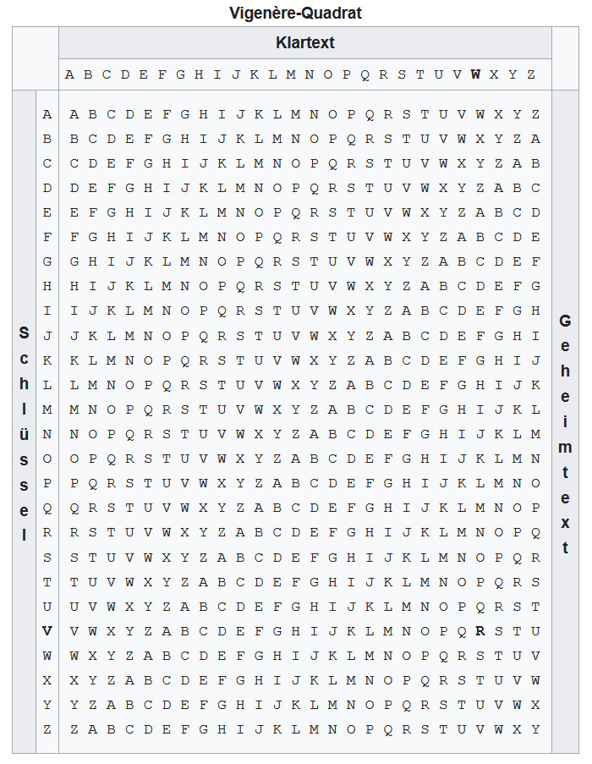
Vigenere-Quadrat

Slide 13
Vigenere-Quadrat
Man braucht das Quadrat, zusammen mit einem Schlüsselwort.
Unser Schlüsselwort ist nun „Niederoesterreich“ (das „ö“ wird als „oe“ geschrieben, da es im Quadrat kein „ö“ gibt).
Wie das Verschlüsseln funktioniert, siehst Du auf der nächsten Folie.

Slide 14
Verschlüsselung
Vigenere-Quadrat
Klartext | N | U | N | W | I | S | S | E | N | S | I | E | W | I | E | D | A | S | G | E | H | T | !
Codewort | N | I | E | D | E | R | O | E | S | T | E | R | R | E | I | C | H | N | I | E | D | E | !
Verschlüsselter Text | A | C | R | Z | M | J | G | I | F | L | M | V | N | M | M | F | H | F | O | I | K | X | !
Das sieht dann so aus:
Der zu verschlüsselnde „Klartext“ steht in der ersten Zeile.
Das Codewort wird parallel dazu in der zweiten Zeile geschrieben.
Nun kommt das Quadrat ins Spiel.

Slide 15
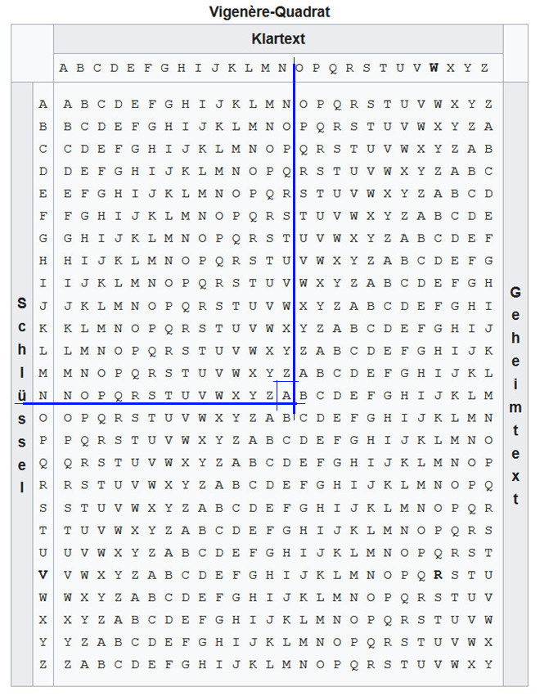
Vigenere-Quadrat
Das geht ganz einfach:
Der erste Buchstabe des Klartextes ist ein „N“. Man sucht in der ersten Zeile oben das „N“.
Der erste Buchstabe des Schlüsselwortes ist ebenfalls „N“. Man sucht in der Spalte links „N“.
Nun schaut man im Quadrat, wo sich die „N“-Spalte und die „N“-Zeile schneiden – dort steht ein „A“.
Der erste Buchstabe des Codes ist also ein „A“.
So macht man es nun mit allen Buchstaben des Klartextes.
Wenn das Schlüsselwort zu Ende ist, fängt man einfach wieder von vorne an.

Slide 16
Vigenere-Quadrat
Diese Methode ist schon etwas „sicherer“, kann aber immer noch geknackt werden, denn:
Bei einem längeren Text beginnen sich bestimmte Buchstabengruppen in gewissen Abständen zu wiederholen.
Diese Abstände entsprechen ungefähr der Länge des Schlüsselwortes.
Dadurch und durch die wiederholenden Buchstabengruppen können das Quadrat und auch das Schlüsselwort mittels Häufigkeitsanalyse rekonstruiert werden.
Es ist schwieriger und braucht mehr Zeit, der Code ist aber dennoch „schwach“.
Mit Computer geht das „Codebrechen“ dennoch sehr schnell.

Slide 17
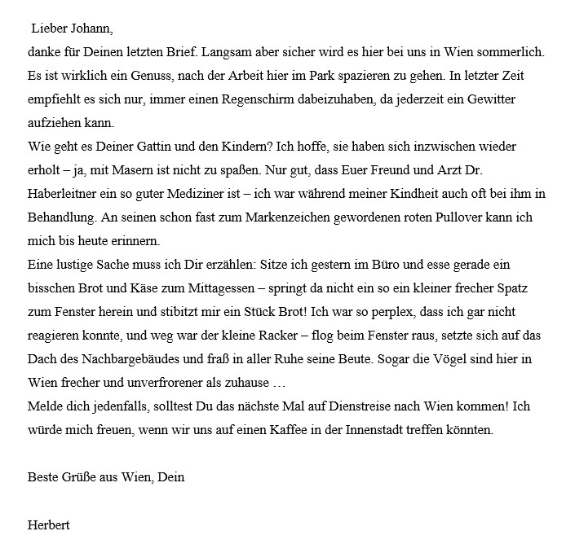
Verschlüsselter Text 3
Auf zur nächsten
Verschlüsselungsmethode…
Lies Dir einmal diesen Text durch.
Fällt Dir dabei etwas auf?

Slide 18
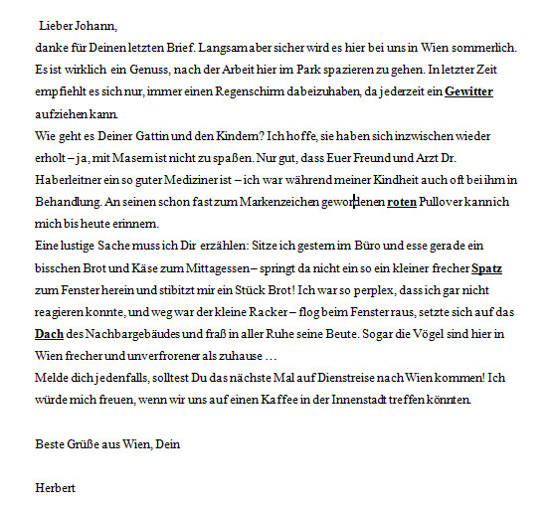
Verschlüsselter Text 3
Gar nicht so einfach, nicht wahr?
Wenn man den Brief so liest, fällt einem
eigentllich nichts besonderes auf – ein normaler Brief, wie man ihm einem guten Freund oder Verwandten schicken würde.
Er enthält aber eine zweite, versteckte, chriffrierte Botschaft. Dabei wichtig sind die gekennzeichneten Wörter.
Was denkst Du, was steckt da dahinter?

Slide 19
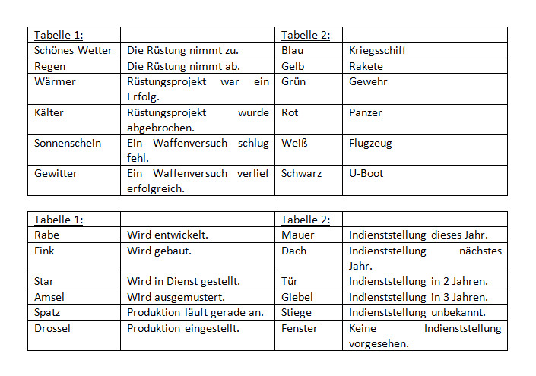
Sprachverschlüsselung
Es handelt sich um eine sogenannten „Sprachverschlüsselung“.
D. h. einzelne Schlüsselwörter haben eine zweite, geheime Bedeutung, die anhand eines „Schlüssels“ (Tabelle rechts) ersichtlich wird.
Aus der Kombination ergibt sich eine ganz andere Nachricht – kannst Du sie nun
„entschlüsseln“?

Slide 20
Sprachverschlüsselung
Jetzt war es nicht mehr schwierig, oder?
Die wirklich wichtige Nachricht lautet: „Es gab einen erfolgreichen Waffentest. Ein neuer Panzer wurde getestet. Die Produktion des Panzers ist angelaufen, er wird nächstes Jahr in Dienst gestellt.“

Slide 21
Sprachverschlüsselung
Nun stellt sich noch die Frage – wie sicher ist ein solcher Code?
An sich sehr sicher – wenn die Schlüsseltabelle nicht entdeckt wird etc.
Er hat vor allem eine Schwäche: Wenn dieselbe Schlüsseltabelle zu lange verwendet wird.
Kommen die Schlüsselwörter nämlich in zu vielen Briefen hintereinander vor, fällt dies auf –
und weisen darauf hin, dass hier ein Code im Spiel ist.
Werden die Wörter regelmäßig gewechselt, ist der Code an sich sehr „stark“.

Slide 22

Verschlüsselter Text 4
So, jetzt kennst Du Dich ja schon ganz gut aus!
Auf zum letzten Beispiel – schau Dir diese codierte Nachricht einmal an:
Codierte Nachricht:
1; 2; 3; 41; 5; 6; 9; 32; 86; 11; 14; 46; 4; 15; 23; 53; 10; 26; 67; 19; 7; 12; 13; 115; 21; 16; 17.
Na, was meinst Du – worum handelt es sich hier?
Fällt Dir hier etwas auf?

Slide 23
Verschlüsselter Text 4
Konntest Du etwas erkennen?
Ok, das ist jetzt vermutlich gar nicht so einfach…
Codierte Nachricht:
1; 2; 3; 41; 5; 6; 9; 32; 86; 11; 14; 46; 4; 15; 23; 53; 10; 26; 67; 19; 7; 12; 13; 115; 21; 16; 17.
Klar ist:
Es ist vermutlich keine Cäsar-Verschlüsselung – da Zahlen dabei sind, die viel höher sind als 26 (das deutsche Alphabet hat ja nur 26 Buchstaben).
Keine der Zahlen ist doppelt.
Es ist kein „Muster“ d. h. keine Gesetzmäßigkeit erkennbar. Das macht ein Entschlüsseln ohne Schlüssel SEHR schwierig.

Slide 24
Verschlüsselter Text 4
Ok, ich glaube, Du hast erkannt, dass wir es hier mit einem sehr „starken“ Code zu tun haben. Das ist auch so.
Codierte Nachricht:
1; 2; 3; 41; 5; 6; 9; 32; 86; 11; 14; 46; 4; 15; 23; 53; 10; 26; 67; 19; 7; 12; 13; 115; 21; 16; 17.
Diese Verschlüsselungsmethode kann zwar ohne Computer durchgeführt werden, ist aber so gut, dass selbst ein Computer sie ohne dem notwendigen Schlüssel nicht „knacken“ kann.
Der Inhalt der verschlüsselten Nachricht ist in diesem Fall also sehr sicher.
Aber was haben wir da genau vor uns?

Slide 25
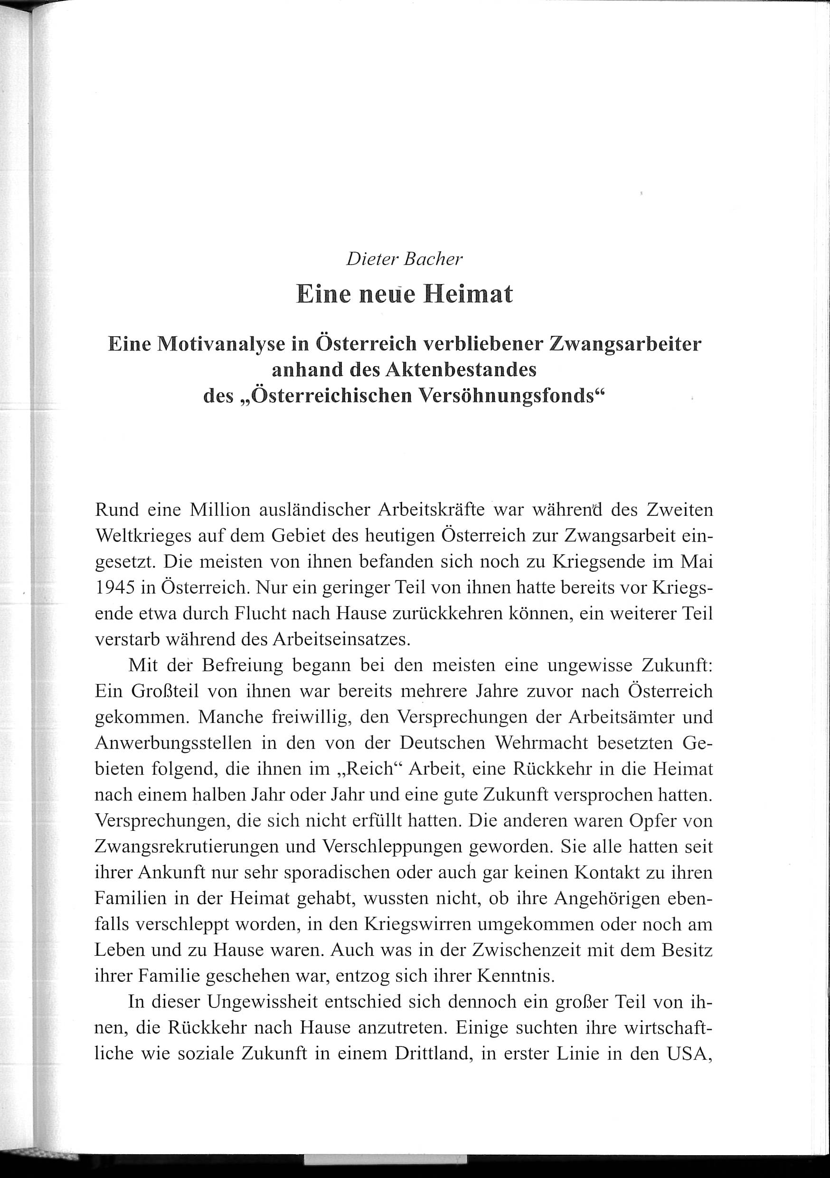
Buchverschlüsselung
Es handelt sich um eine sogenannte
„Buchverschlüsselung“.
Man benutzt ein Buch bzw. eine Buchseite als „Schlüssel“, um eine Nachricht zu verschlüsseln.
So wie die Buchseite hier links.
Dazu muss man zuerst einmal nur eines machen: Die Buchstaben auf der Seite, beginnend links oben, durchnummerieren.

Slide 26
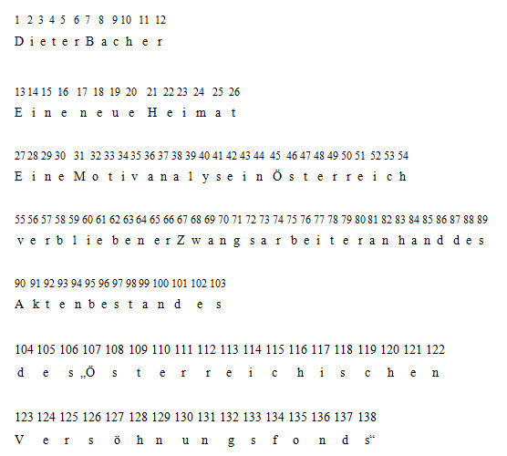
Buchverschlüsselung
Wenn man dies nun bei dieser Seite einmal nur mit dem Autorennamen und dem Titel des Kapitels macht, sieht das so aus:

Slide 27
Buchverschlüsselung
Dies benutzt man nun als „Schlüssel“.
Die Nachricht, die wir verschlüsseln
wollen, ist:
„Dieser Code ist nicht zu brechen.“
Dabei gehen wir so vor:
Der erste Buchstabe im Text ist ein „D“.
Wir suchen im Schlüssel das erste „D“.
Das erste „D“ ist ganz am Anfang – wir
notieren die Zahl „1“ und streichen
das erste „D“ durch (durchstreichen ist
GANZ wichtig!).
Dann brauchen wir ein „I“. Das erste
„I“ im Schlüssel ist Nr. 2.
Dann ein „E“ – das erste „E“ ist Nr. 3.
Dann ein „S“ – da müssen wir etwas
weiter suchen. Das erste „S“ ist an
41. Stelle – wir notieren also 41.
Und so geht es weiter. Sieht dann so
aus:

Slide 28
Verschlüsselung
Buchverschlüsselung
D | I | E | S | E | R | C | O | D | E | I | S | T | N | I | C | H | T | Z | U | B | R | E | C | H | E | N
1 | 2 | 3 | 41 | 5 | 6 | 9 | 32 | 86 | 11 | 14 | 46 | 4 | 15 | 23 | 53 | 10 | 26 | 67 | 19 | 7 | 12 | 13 | 1 15 | 21 | 16 | 17
Das WICTHTIGSTE dabei ist: Man muss alle Zahlen, die man bereits verwendet hat,
DURCHSTREICHEN – keine Zahl darf 2x in derselben Nachricht verwendet werden!
Wenn man alles richtig macht, dann hat man einen nicht zu brechenden Code hergestellt!

Slide 29
Verschlüsselung
Buchverschlüsselung
D | I | E | S | E | R | C | O | D | E | I | S | T | N | I | C | H | T | Z | U | B | R | E | C | H | E | N
1 | 2 | 3 | 41 | 5 | 6 | 9 | 32 | 86 | 11 | 14 | 46 | 4 | 15 | 23 | 53 | 10 | 26 | 67 | 19 | 7 | 12 | 13 | 1 15 | 21 | 16 | 17
Das WICTHTIGSTE dabei ist: Man muss alle Zahlen, die man bereits verwendet hat,
DURCHSTREICHEN – keine Zahl darf 2x in derselben Nachricht verwendet werden!
Wenn man alles richtig macht, dann hat man einen nicht zu brechenden Code hergestellt!
Und dem, der die Nachricht lesen können soll, brauche ich nur zu sagen, selche Seite in
welchem Buch man verwendet hat – und er kann sich problemlos selbst den „Schlüssel“
machen!

Slide 30
Vielen Dank fürs Mitmachen!
Ich hoffe, es war interessant für Dich!
Wenn Du Dich über das Thema selbst oder unsere Forschungen zu Geheim- und
Nachrichtendiensten während des Kalten Krieges interessierst, kannst Du u. a.
über die folgenden Weblinks noch ein bisschen mehr erfahren:
https://bik.ac.at/
http://www.acipss.org/
https://de.wikipedia.org/wiki/Spionage

